Slide 1
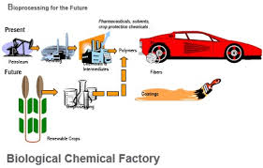
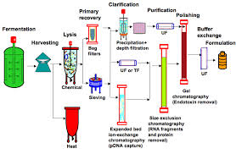
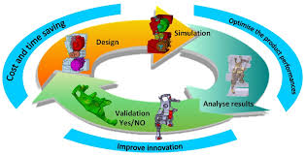

Universidade de São Paulo
Escola de Engenharia de Lorena
Programa de Pós-Graduação em
Biotecnologia Industrial
Uso de softwares de simulação
Prof. Júlio César dos Santos

Slide 2
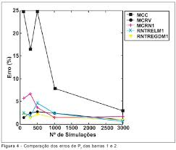
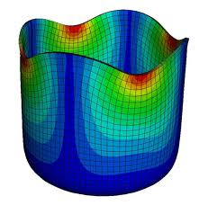
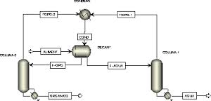
Desenho e simulação de bioprocessos
Simulação é um processo de desenho de um modelo operacional de um sistema e de condução de experimentos com este modelo objetivando a compreensão do sistema e a avaliação de estratégias alternativas para seu desenvolvimento e operação
A simulação precisa se capaz de reproduzir determinados comportamentos do sistema com um certo grau de precisão

Slide 3
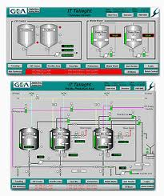
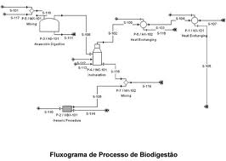
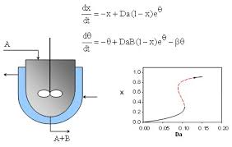
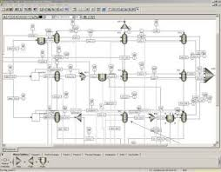
Desenho e simulação de bioprocessos
Simulação
  Modelos
  Ajuste de modelos
Propriedades físicas de substâncias puras e misturas
CAPE – Computer-Aided Process Engineering

Slide 4
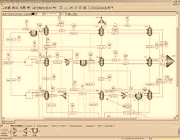
Desenho e simulação de bioprocessos
Construção de diagramas de fluxo – flowsheeting
  Balanços de massa e energia, cálculos de tamanho e custo
Desenho do processo: investigação sistemática de alternativas
Operação: o modelo passa a representar o processo – útil em manutenção, modificação e suporte a atividades de controle

Slide 5
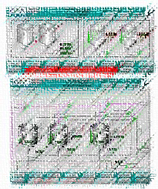
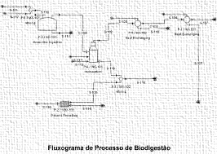
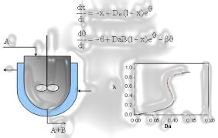
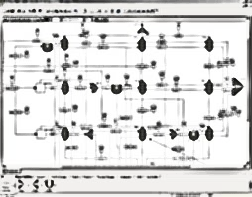
Desenho e simulação de bioprocessos
Aplicações
  P&D
    Computer-aided experimental research
    Computer-aided scale-up
  Desenho do processo
    Desenvolvimento de novas tecnologia sustentáveis
    Garantir segurança e resiliência
    Modificações, adaptação e debottlenecking (“Desgargalamento”)

Slide 6



Desenho e simulação de bioprocessos
Aplicações
  Operação
    Otimização em tempo real
    Integração com supply-chain

Slide 7
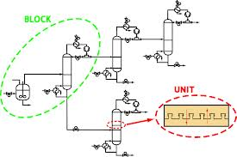
Desenho e simulação de bioprocessos
Simulação de plantas complexas
  Relatório de fluxos de massa e energia
  Correlação entre sistemas de reação e separação
  Formação e separação de subprodutos e impurezas
  Suporte a manutenção preventiva
  Eliminação de resíduos e prevenção de poluição
  Avaliar a flexibilidade da planta
  Validar instrumentação de processo
  Melhorar segurança e controle
  Atualizar documentação e preparar futuros investimentos
  Otimização o desempenho econômico da planta

Slide 8
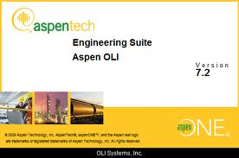
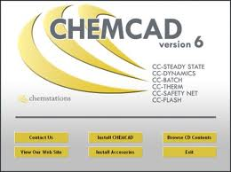
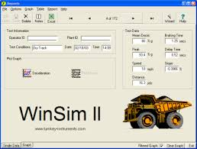
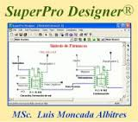
Desenho e simulação de bioprocessos
Histórico
  1966: a empresa “Simulation Science” comercializa o pacote “Process” (futuramente resultaria no software “Pro II”)
  1969: a empresa ChemShare lança o software “Desing”
  (futuramente resultaria nos softwares Desing II e WINSIM)
  1970-1980: grandes empresas petrolíferas desenvolvem seus próprios softwares
  1976: MIT e US Dept. of Energy desenvolvem o ASPEN Project
  A partir de 1980: desenvolvimento do PC e programação orientada a objetos
    ChemCad e Hysys

Slide 9
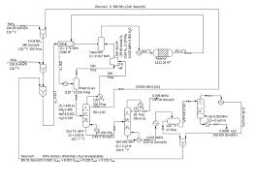
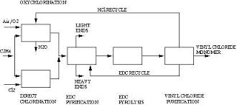
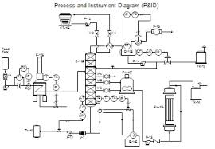
Desenho e simulação de bioprocessos
Fluxogramas/diagramas de fluxo
  Block flow diagram (BFD)
  Process flow diagram (PFD)
  Piping and instrumentation diagram (P&ID)

Slide 10
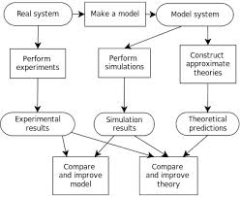
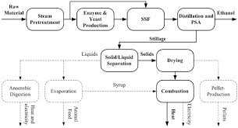
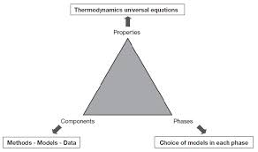
Desenho e simulação de bioprocessos
Um PFD tem que ser “traduzido” para um Fluxograma de Simulação do Processo (PSD – Process Simulation Diagram) de acordo com as capacidades do software empregado e com os objetivos da simulação
1. Definição:
  Converter PFD em PSD
  Analisar o modelo de simulação para cada unidade
  Definir os componentes químicos
  Analisar os modelos termodinâmicos
  Analisar os modos de especificação de unidades complexas

Slide 11
Desenho e simulação de bioprocessos
2. Entradas:
  Desenhar o fluxograma
  Selecionar os componentes
  Especificar as correntes de alimentação
  Especificar as unidades
  Selecionar os modelos termodinâmicos
  Determinar a sequencia computacional
  Verificar correntes divididas

Slide 12

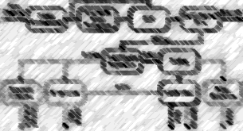
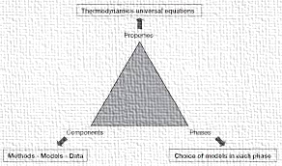
Desenho e simulação de bioprocessos
3. Execução:
  Verificar convergência
4. Resultados:
  relatórios diversos
5. Análise:
  Sensibilidade paramétrica
  Cenários

Slide 13
Desenho e simulação de bioprocessos
Arquitetura de softwares de simulação
  1. Sequencial-modular
    A simulação é feita unidade por unidade
    Há uma sequencia de cálculo
    Um processo com reciclos deve ser decomposto em uma ou mais sequencias de cálculo
    Iniciar na corrente de abertura (“tear stream”)
    A sequencia de computação envolve um loop de convergência

Slide 14
Desenho e simulação de bioprocessos
Arquitetura de softwares de simulação
  1. Sequencial-modular
    Vantagens
      Desenvolvimento modular de capacidades
      Fácil programação e manutenção
      Fácil controle de convergência
    Desvantagens
      Necessita de análise topológica
      Dificuldades em tratar situações complexas, como “nested loops”
      Dificuldade de tratamento de variáveis internas

Slide 15
Desenho e simulação de bioprocessos
Arquitetura de softwares de simulação
  2. Orientado a equações
    Todas as equações irão constituir um sistema
      Equações algébricas não lineares
      Equações diferenciais e algébricas rígidas
    Resolução simultânea

Slide 16
Desenho e simulação de bioprocessos
Arquitetura de softwares de simulação
  2. Orientado a equações
    Vantagens
      Flexibilidade para especificações
      Melhor tratamento de reciclos
      Adequado para uso com abordagem de modelagem orientada a objeto

Slide 17
Desenho e simulação de bioprocessos
Arquitetura de softwares de simulação
  2. Orientado a equações
    Desvantagens
      Maior esforço de programação
      Uso intensivo de recursos computacionais
      Dificuldades no manuseio de grandes sistemas envolvendo equações diferenciais
      Dificuldade de acompanhamento de convergência e depuração

Slide 18
Desenho e simulação de bioprocessos
Integração de ferramentas de simulação
  Computer integrated manufacturing systems
    Desenho auxiliado por computador
      Síntese e integração de processos
      Outros softwares: desenho, plantas de layout
      Scheduling
    Operação auxiliada por computador
      Monitoramento de massa e energia
      Estudos de segurança e treinamento de pessoal

Slide 19
Desenho e simulação de bioprocessos
Integração de ferramentas de simulação
  Abordagens:
    1. Integração de produtos complementares ao redor de um sistema central de elaboração de diagramas de fluxo
    2. Interface entre produtos de diferentes fabricantes
    3. Agrupamento de diferentes pacotes de programas ao redor de uma interface gráfica e um sistema de base de dados

Slide 20
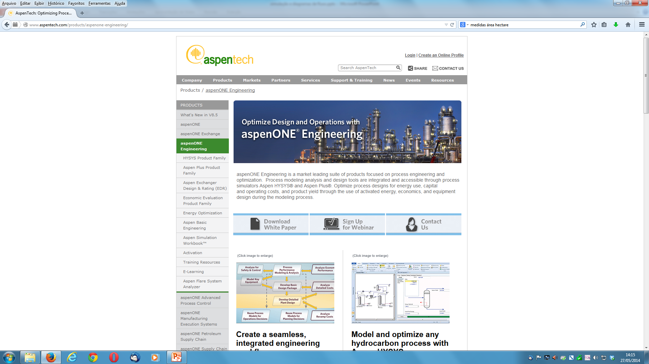
Desenho e simulação de bioprocessos

Slide 21
Desenho e simulação de bioprocessos

Slide 22
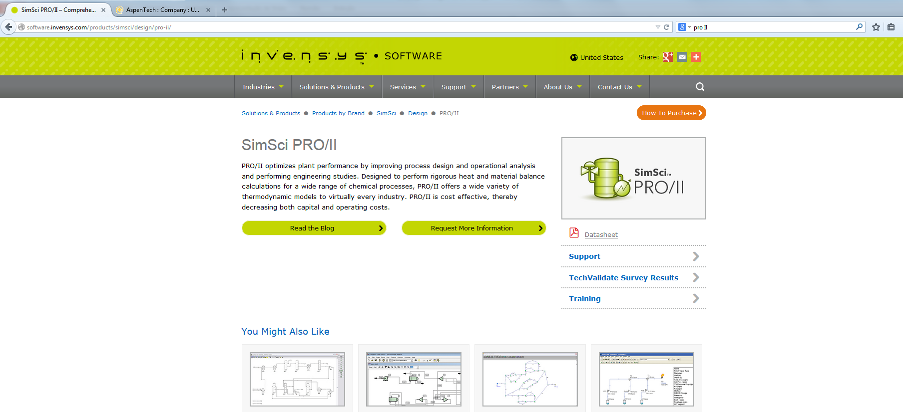
Desenho e simulação de bioprocessos

Slide 23
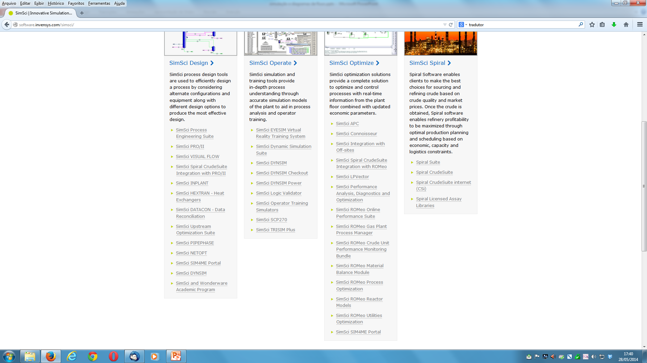
Desenho e simulação de bioprocessos

Slide 24
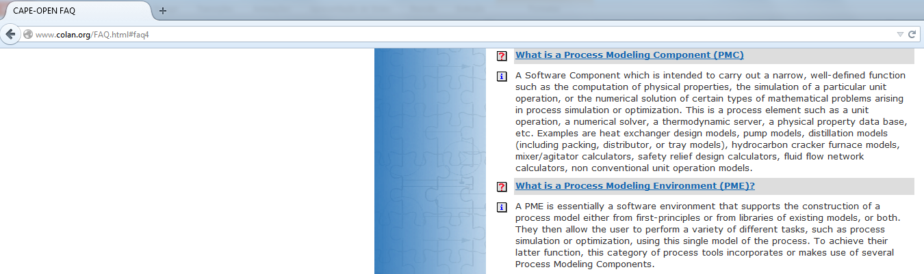
Desenho e simulação de bioprocessos
CAPE-OPEN
    Criação de padrões em softwares de simulação

Slide 25
Desenho e simulação de bioprocessos

Slide 26
Desenho e simulação de bioprocessos

Slide 27
Desenho e simulação de bioprocessos
Simulação via internet
Seleção de softwares de simulação

